Slide 1
BÀI 26: KHÓA LƯỠNG PHÂN
Khoa học tự nhiên

Slide 2
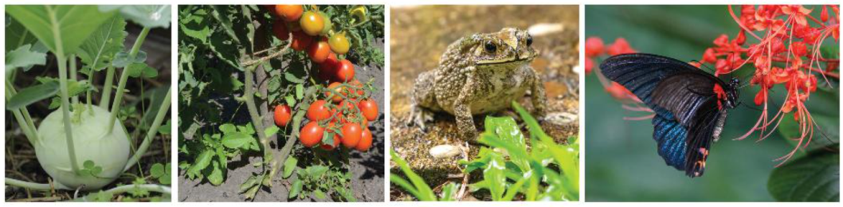
Làm thế nào để phân biệt các loài sinh vật trong khu vườn?

Slide 3
Làm thế nào để phân biệt các loài sinh vật trong khu vườn?
Cách phân biệt các loài sinh vật:
Quan sát hình dạng bên ngoài của các loài sinh vật
Chia nhóm sinh vật theo đặc điểm đặc trưng: nhóm động vật, nhóm thực vật…
Chia nhỏ tiếp các nhóm cho đến tận loài: côn trùng hay động vật có xương…

Slide 4
Khóa lưỡng phân là gì?
“Khóa lưỡng phân” có nghĩa là được chia thành hai phần (phân đôi), các khóa lưỡng phân luôn đưa ra hai lựa chọn (Có/Không có) dựa trên các đặc điểm chính của sinh vật trong mỗi bước.
Bằng cách lựa chọn chính xác sự lựa chọn phù hợp ở mỗi giai đoạn, ta có thể xác định tên của sinh vật ở cuối.

Slide 5
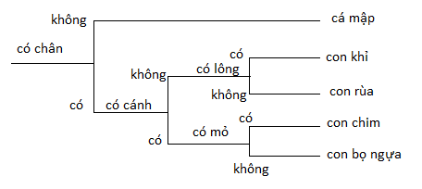
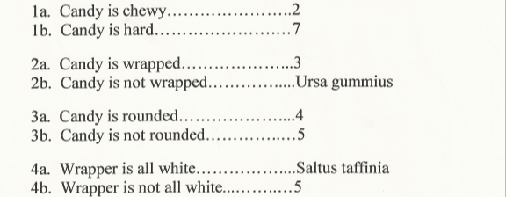
Có 2 dạng khóa lưỡng phân
Dạng sơ đồ phân nhánh
Dạng viết

Slide 6
Mục đích của khóa lưỡng phân:
- Xác định và phân loại sinh vật
- Giúp học sinh dễ dàng hiểu các khái niệm khoa học khó hơn
- Sắp xếp một lượng lớn thông tin giúp việc xác định một sinh vật dễ dàng hơn.

Slide 7
Xây dựng khóa lưỡng phân
- Bước 1: Liệt kê các đặc điểm:
- Bước 2: Sắp xếp các đặc điểm theo thứ tự.
- Bước 3: Chia mẫu vật.
- Bước 4: Chia nhỏ hơn nữa mẫu.
- Bước 5: Vẽ sơ đồ khóa phân đôi

Slide 8
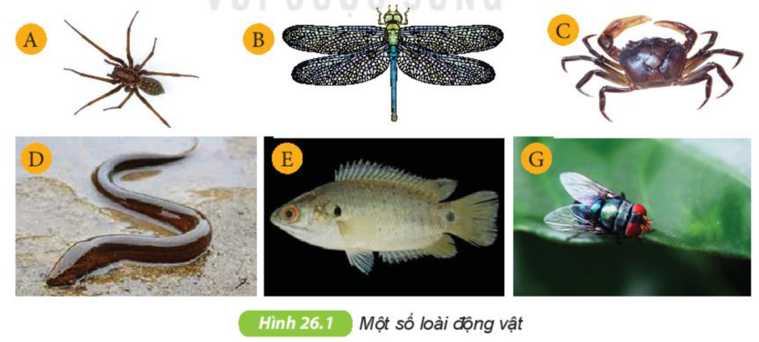
Thực hành xây dựng khóa lưỡng phân

Slide 9
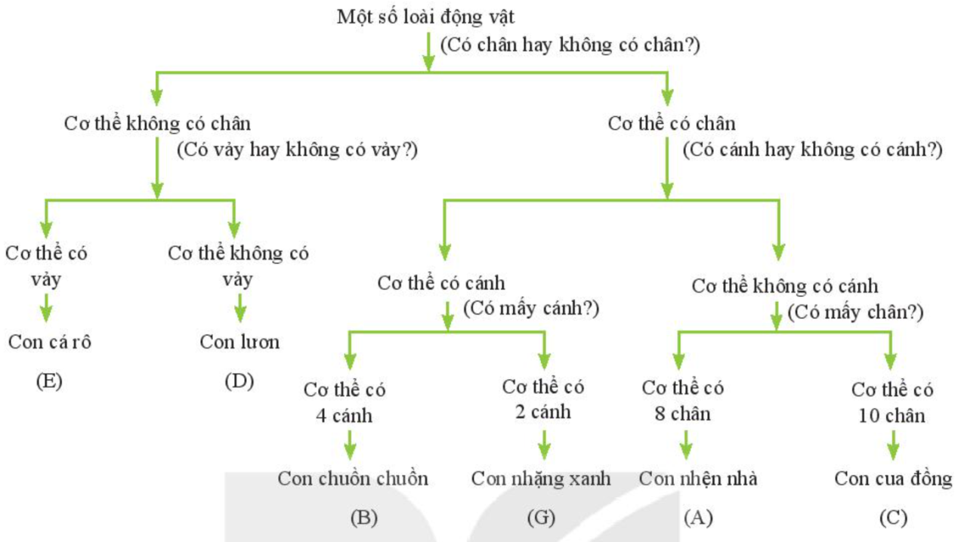

Slide 10
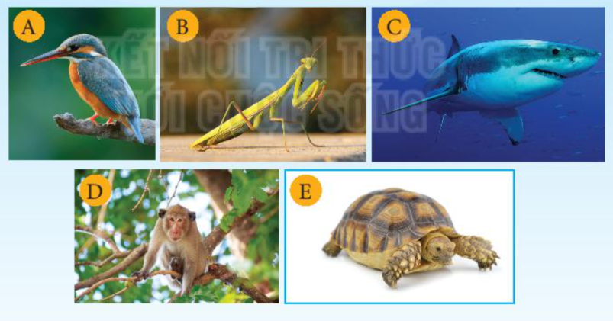
Luyện tập xây dựng khóa lưỡng phân

Slide 11
Đáp án:
1, Có xương sống Đi xuống 2
Không có xương sống Cào cào (B)
2, Sống trên cạn Cá mập (C)
Sống trên cạn Đi xuống 3
3, Biết bay Chim (A)
Không biết bay Đi xuống 4
4, Sống dưới đất Rùa (E)
Sống trên cây Khỉ (D)

Slide 12
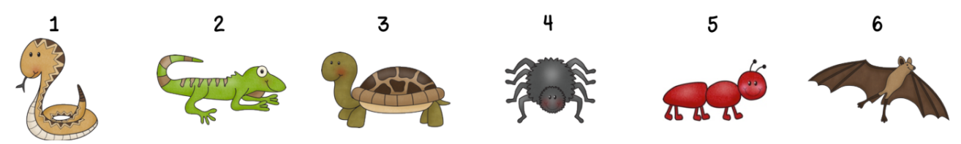
Luyện tập

